Slide 1

BÁO CÁO GIỮA KÌ DEEP LEARNING
Giáo viên hướng dẫn: Lê Anh Cường
Người thực hiện:
Đặng Huy Hưng - 52100891
Lý Hoàng Gia Huy – 52100894
Lê Hoàng Khang - 52100898

Slide 2
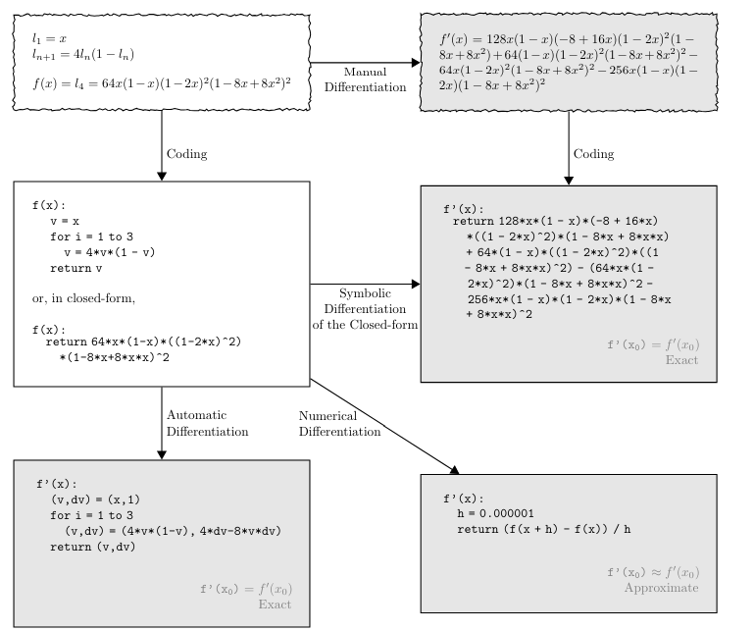
Introduction

Slide 3
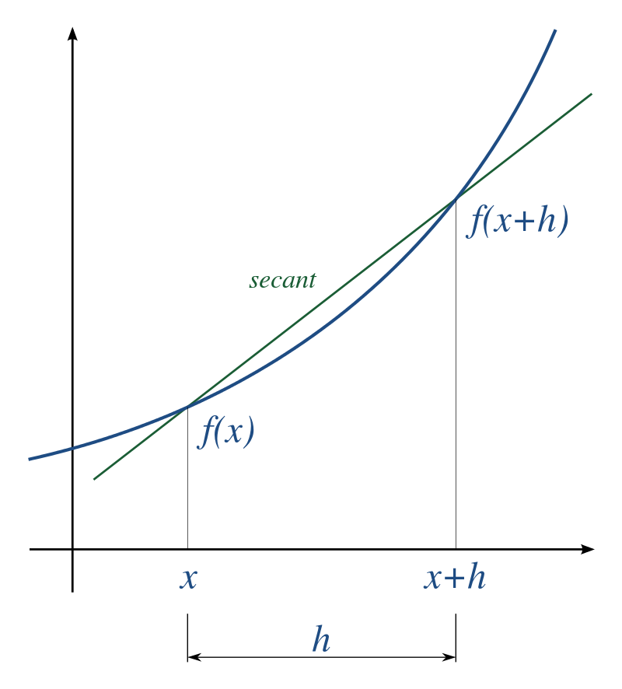
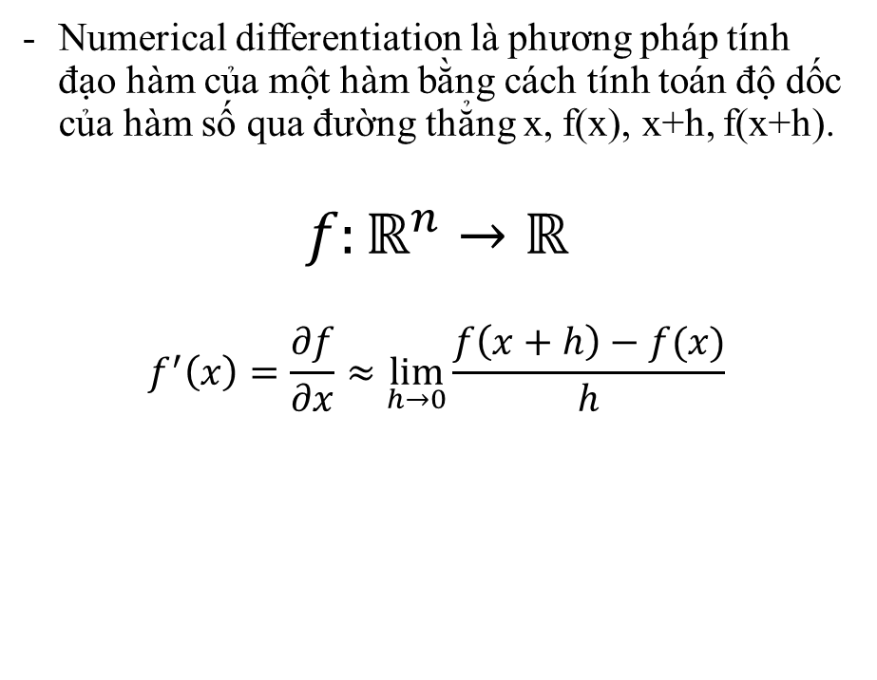
Numerical differentiation
Numerical differentiation là phương pháp tính đạo hàm của một hàm bằng cách tính toán độ dốc của hàm số qua đường thẳng x, f(x), x+h, f(x+h).
$$f:ℝ^{n}→ℝ$$
$$f^{′}\left(x\right)=\frac{∂f}{∂x}≈\lim_{h→0}{\frac{f\left(x+h\right)−f(x)}{h}}$$

Slide 4
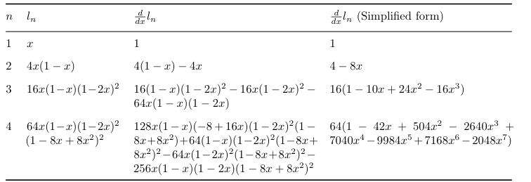
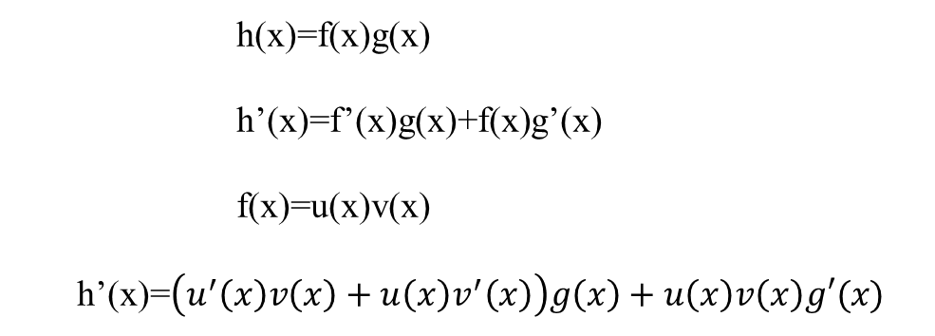
Symbolic differentiation
Symbolic differentiation là một tập hợp các quy tắc viết lại ký hiệu được áp dụng cho Loss function để tính được đạo hàm
Khi áp dụng symbolic differentiation vào các bài toán đạo hàm của các mô hình học máy có thể trở nên phức tạp và tốn thời gian như ví dụ dưới đây:
h(x)=f(x)g(x)
h’(x)=f’(x)g(x)+f(x)g’(x)
f(x)=u(x)v(x)
h’(x)=$\left(u^{′}\left(x\right)v\left(x\right)+u\left(x\right)v^{′}\left(x\right)\right)g\left(x\right)+u\left(x\right)v\left(x\right)g′(x)$

Slide 5
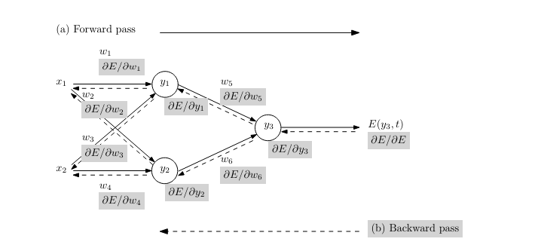
Automatic differentiation
Automatic Differentiation là một phương pháp tính toán đạo hàm tự động, là công cụ cực kỳ quan trọng trong quá trình lan truyền ngược (backpropagation).

Slide 6
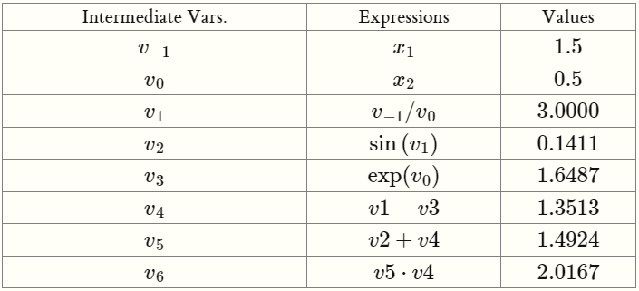
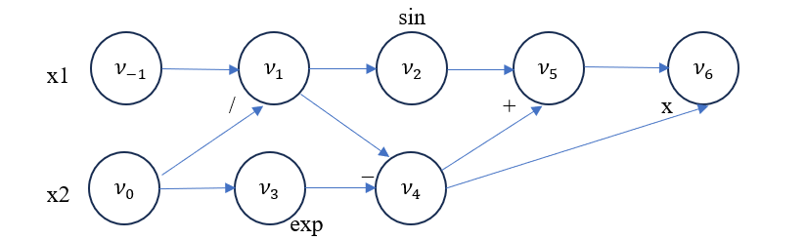

Automatic differentiation
Evaluation traces:
-Giả sử rằng một hàm f:$ℝ^{n}→ℝ^{m}$ với n=2 và m=1 và có biểu thức như sau:
$$y=\left[\sin\left(\frac{x1}{x2}\right)+\frac{x1}{x2}−\exp\left(x2\right)\right][\frac{x1}{x2}−exp⁡(x2)]$$
-Ta có thể xác định các biến:
$ν_{i−n}=x_{i} , i=1, …, n$ là các biến đầu vào
$ν_{i}, i=1, …, l$ là các biến trung gian
$y_{m−i}=ν_{l−i} , i=m−1,…, 0$ là các đầu ra

Slide 7
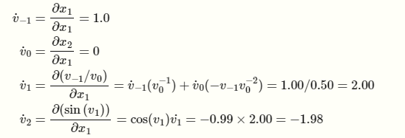

Automatic differentiation
Forward mode:
-Giả sử rằng một hàm f:$ℝ^{n}→ℝ^{m}$ với n=2 và m=1 và có biểu thức như sau:
$$y=\left[\sin\left(\frac{x1}{x2}\right)+\frac{x1}{x2}−\exp\left(x2\right)\right][\frac{x1}{x2}−exp⁡(x2)]$$
- Với mỗi node $ν_{i}$ thì chúng ta có thể có ${\dot{v}}_{i}$ =$\frac{∂v_{i}}{∂x_{1}}$

Slide 8
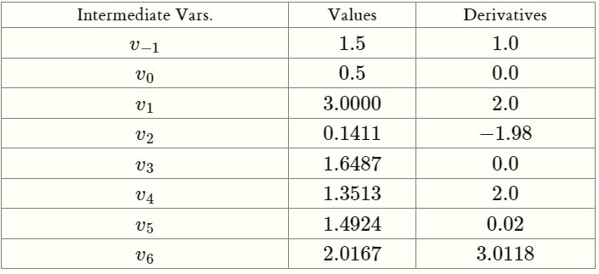

Automatic differentiation
Forward mode:
$$y=\left[\sin\left(\frac{x1}{x2}\right)+\frac{x1}{x2}−\exp\left(x2\right)\right][\frac{x1}{x2}−exp⁡(x2)]$$

Slide 9
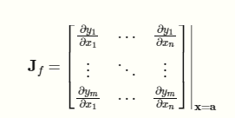
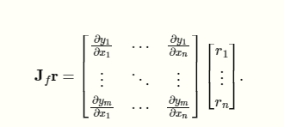

Automatic differentiation
Forward mode:
Giả sử chúng ta đang đánh giá đạo hàm tại điểm x=a với a $ε ℝ^{n}$ thì ta sẽ có được ma trận Jacobian dạng:
Chúng ta muốn tính tích Jacobian-vector với r, thì chúng ta có thể đơn giản đặt $\dot{x_{i}}=$ r thay vì 1 vector.

Slide 10


Automatic differentiation
Forward mode:
Forward mode hiệu quả và đơn giản đối với các hàm f : $ℝ→ℝ^{m}$ vì tất cả các đạo hàm $\frac{∂y_{1}}{∂x}$có thể được tính chỉ bằng một lần. Tuy nhiên ngược lại $ℝ→ℝ^{n}$ thì phải tốn tới n lần để tính.
- Vì vậy forward mode chỉ có thể tối ưu với $ℝ^{n}→ℝ^{m}$ khi n nhỏ hơn m

Slide 11
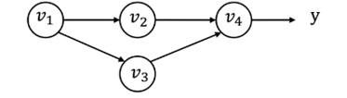

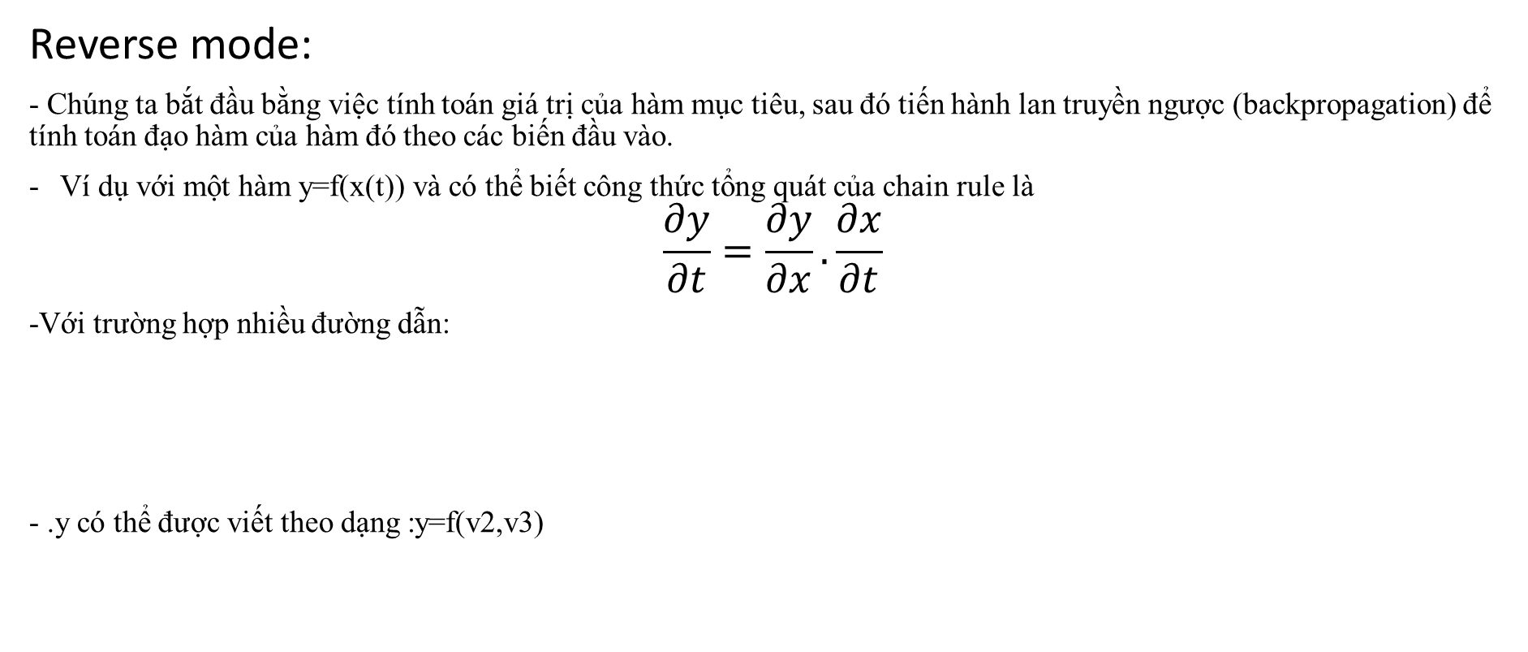
Automatic differentiation
Reverse mode:
- Chúng ta bắt đầu bằng việc tính toán giá trị của hàm mục tiêu, sau đó tiến hành lan truyền ngược (backpropagation) để tính toán đạo hàm của hàm đó theo các biến đầu vào.
Ví dụ với một hàm y=f(x(t)) và có thể biết công thức tổng quát của chain rule là
$$\frac{∂y}{∂t}=\frac{∂y}{∂x}.\frac{∂x}{∂t}$$
-Với trường hợp nhiều đường dẫn:
- .y có thể được viết theo dạng :y=f(v2,v3)

Slide 12


Automatic differentiation
Reverse mode:
-Giả sử g: $ℝ^{n}→ℝ^{m}$ có vi phân tại a$ε ℝ^{n}$ và f: $ℝ^{m}→ℝ^{p}$ có vi phân tại g(a) $ε ℝ^{m}$. Sau đó f$∘$ g: $ℝ^{n}→ℝ^{p}$ có vi phân tại a và đạo hàm của nó tại a sẽ là:

Slide 13
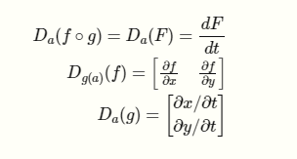


Automatic differentiation
Reverse mode:
- Ví dụ đối với hàm F(t) = f(g(t)) = f(x(t), y(t)) với f: $ℝ^{2}→ℝ$ và g: $ℝ{→ℝ}^{2}\frac{∂y}{∂t}=\frac{∂y}{∂x}.\frac{∂x}{∂t}$
Vì vậy đạo hàm của F theo t sẽ là:

Slide 14
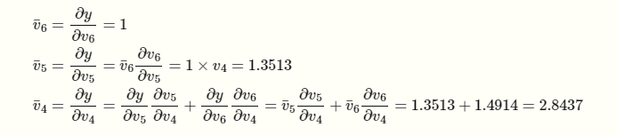

Automatic differentiation
Reverse mode:
Ví dụ f:$ℝ^{n}→ℝ^{m}$ với n=2 và m=1 và có biểu thức như sau:
$$y=\left[\sin\left(\frac{x1}{x2}\right)+\frac{x1}{x2}−\exp\left(x2\right)\right][\frac{x1}{x2}−exp⁡(x2)]$$
- Chúng ta sẽ bắt đầu với $v_{6}$=y

Slide 15
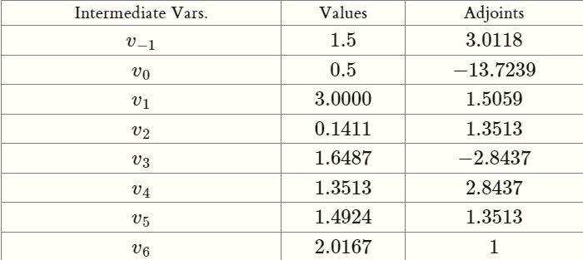

Automatic differentiation
Reverse mode:
-Tương tự như vậy ta có được Evaluation traces:
$$y=\left[\sin\left(\frac{x1}{x2}\right)+\frac{x1}{x2}−\exp\left(x2\right)\right][\frac{x1}{x2}−exp⁡(x2)]$$

Slide 16


Image Captioning
CNN-LSTM:
-Hình ảnh được xác định bằng cách tối đa hóa hàm khả năng logarit của biểu thức S, xem xét hình ảnh I tương ứng và các tham số của mô hình θ
-Trong đó θ là tham số của mô hình, I là hình ảnh đầu vào và S là mô tả chính xác.
-Vì S đại diện cho một câu có độ dài bất kỳ, do đó, quy tắc dây chuyền thường được sử dụng để lập mô hình xác suất chung trên S1, ⋯, SN, trong đó N là độ dài của ví dụ cụ thể này

Slide 17

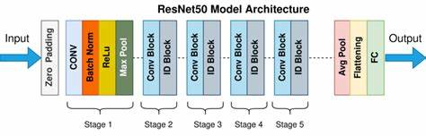
Image Captioning
CNN-LSTM:
-Trong đó sự phụ thuộc vào θ được bỏ qua để thuận tiện. Việc huấn luyện mạng được biểu thị bằng cặp (S, I)
-Resnet-50:

Slide 18



Image Captioning
CNN-LSTM:
-Việc lựa chọn f trong phương trình (3) được xác định bởi khả năng giải quyết các vanishing problems and exploding gradients.
-Trong đó vectơ đầu ra của ô trước $h_{t−1}$ với phần tử mới của chuỗi $x_{t}$được nối và truyền dưới dạng một vectơ qua lớp có hàm kích hoạt sigmoid
:

Slide 19



Image Captioning
CNN-LSTM:
-Hai vectơ được tạo được sử dụng để cập nhật trạng thái từ $C_{t−1}$ thành $C_{t}$. Để làm điều này, chúng ta nhân trạng thái quá khứ với $f_{t}$để “quên” dữ liệu được nhận dạng là không cần thiết ở bước trước, sau đó thêm nó $i_{t}∗{\tilde{C}}_{t}$

Slide 20
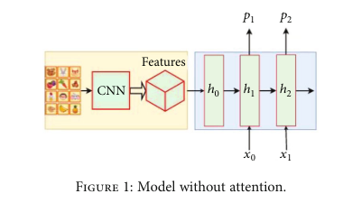
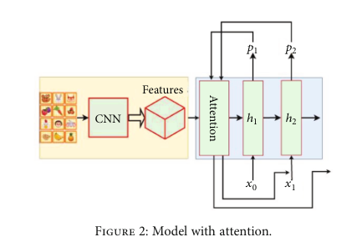
Image Captioning
Attention:
-Cơ chế này đã được sử dụng rộng rãi để giải quyết vấn đề phân loại hình ảnh vì không cần phải xử lý tất cả pixel của hình ảnh
-Tuy nhiên, mạng nơ ron tích chập, phương pháp phổ biến nhất để giải quyết vấn đề như vậy, sử dụng cùng một lượng tài nguyên tính toán cho tất cả các phần của hình ảnh. Soft attention được thực hiện bằng cách thêm một đầu vào bổ sung của cổng attention vào LSTM giúp tập trung sự attention có chọn lọc
-Hạn chế chính của mô hình không được attention là nó cố gắng giải mã hình ảnh đầy đủ từ lớp ẩn cuối cùng của h0 trong Hình 1. Nó giống như một sự tương tự với dịch máy trong toàn bộ quá trình. Để dịch toàn bộ văn bản chỉ cần dịch từ “từ cuối cùng”. Như vậy sẽ mất đi rất nhiều thông tin hữu ích ngay từ đầu văn bản

